Slide 1
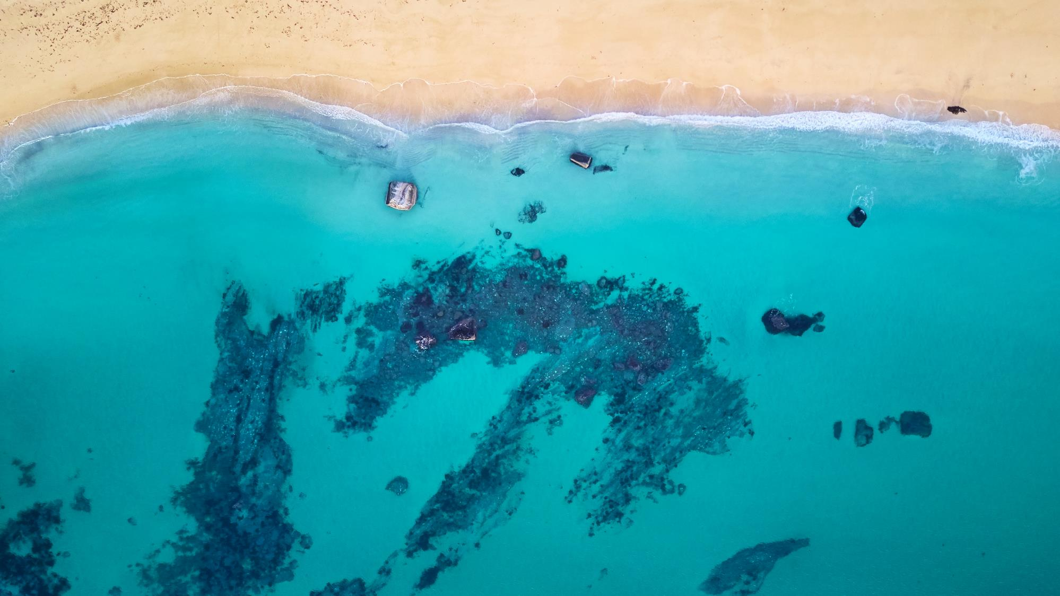
Rnn_prefetcher
ⓒSaebyeol Yu. Saebyeol’s PowerPoint

Slide 2

목차
1
Rnn_prefetcher_3
2
앞으로 진행해야 할 과제
ⓒSaebyeol Yu. Saebyeol’s PowerPoint

Slide 3












1. Rnn_prefetcher_3
Node 개수
-> FIRST_OUTPUT_SIZE
- Rnn_prefetcher_2 기본구조
Fully
Connected
Fully
Connected
$p_{0}$(확률)
… …
$$p_{1}$$
$$δ_{0}$$
$$δ_{1}$$
$$δ_{2}$$
$$δ_{3}$$
$$δ_{4}$$
… …
… …
$$a_{0}$$
$$a_{1}$$
Fully
Connected
$$p_{999}$$
… …
…
$$p_{1000}$$
Node 개수
-> FINAL_HIDDEN_SIZE
$$a_{42}$$
Node 개수
-> SECOND_OUTPUT_SIZE
Address_binary_input

Slide 4
1. Rnn_prefetcher_3
- 변경 사항
Input의 변화 : Load instruction의 delta 값을 input으로 활용
Page 1
Offset 1
Offset 2
Offset 3
Offset 4
Dict에 저장
0
(Delta 1)
Delta 2
Delta 3
Delta 4
(Delta 2 = Offset2 – Offset1)
Page 2
Offset 1
Offset 2
Offset 3
Offset 4
0
(Delta 1)
Delta 2
Delta 3
Delta 4
… …
Page의 내부에 접근한 값들의 Offset과 Delta값들을 추가해준다.

Slide 5
1. Rnn_prefetcher_3
- 변경 사항
Offset size = 100일 경우,
210, 250, 350, 230, 330, 810, 820, 220, 340 주소에 접근했다고 가정
3 (200/PageSize + 1)
10
50
30
20
offset
200대 주소에 접근한 값들을 이용한다.
0
40
-20
-10
delta
4 (300/PageSize + 1)
50
30
40
9
10
20
300대 주소에 접근한 값들을 이용한다.
0
-20
10
0
10

Slide 6












1. Rnn_prefetcher_3
- 변경 사항
INPUT
OUTPUT
INPUT
OUTPUT
$$δ_{0}$$
$$δ_{1}$$
$$δ_{2}$$
$$δ_{3}$$
$$δ_{4}$$
$$δ_{5}$$
$δ_{0}$, $δ_{1}$, $δ_{2},{ δ}_{3}$
$$δ_{4}\text{, }δ_{5}$$
$δ_{1}$, $δ_{2}$, $δ_{3},{ δ}_{4}$
$δ_{5}$, $δ_{6}$
$δ_{2}$, $δ_{3}$, $δ_{4}$, $δ_{5}$
$δ_{6}$, $δ_{7}$
만약 sequence보다 적은 delta 값을 가진다면 n line prefetcher 사용

Slide 7
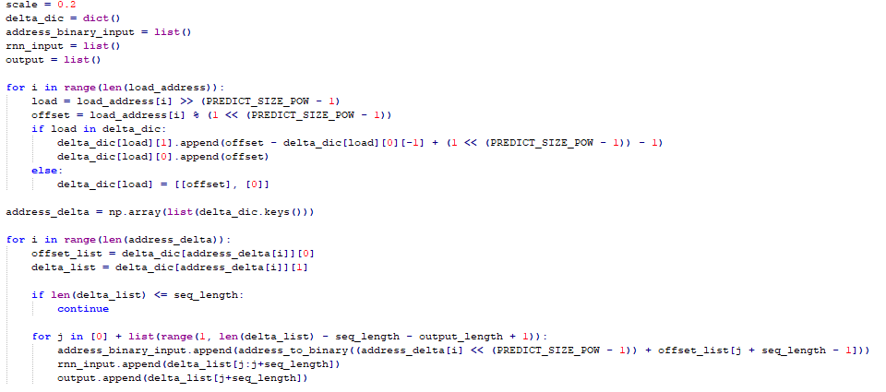
1. Rnn_prefetcher_3
- 변경 사항 code

Slide 8
1. Rnn_prefetcher_3
- 진행 상황
Offset size의 변경
Offset size를 $2^{9}$부터 줄여가면서 확인했을 때 $2^{6} 일$ 때 가장 높은 accuracy 확인
2. Prefetch하는 output 개수
1개를 prefetch할 때 보다 2개를 prefetch할 때 accuracy는 떨어지지만 IPC와 COVERAGE가 상승하게 됨
GRU layer 확인
Lstm layer 대신 GRU layer를 사용하여 결과를 확인 했을 때 accuracy, ipc, coverage가 비슷하나 미세하게 줄어 들게 됨.

Slide 9
1. Rnn_prefetcher_3
- 다른 prefetcher와의 비교
1. Perfect prefetcher, 바로 다음에 접근할 주소만 prefetch한다. (가장 이상적인 prefetcher)
다음에 접근할 address 1개만 바로 예측 accuracy 93.29 coverage 31.62 IPC 1.07614
다다음에 접근할 address 1개만 바로 예측 accuracy 95.01
다다다음에 접근할 address 1개만 바로 예측 accuracy 95.52
2. sisb, sisb_bo를 이용한 prefetcher
Sisb: accuracy 88.67퍼 coverage 29.17 IPC 1.06225
Sisb_bo: accuracy 88.67퍼 coverage 29.17 IPC 1.06225

Slide 10
1. Rnn_prefetcher_3
- 다른 prefetcher와의 비교
3. 현재 prefetcher 성능
Offset size = 128인 경우, accuracy 39.18 coverage 27.92 IPC 1.055
Offset size = 64인 경우, accuracy 43.08 coverage 28.97 IPC 1.057
Offset size = 32인 경우, accuracy 41.30 coverage 26.50 IPC 1.054

Slide 11






6. 앞으로 진행해야 할 과제
다음에 접근하는 여러 개의 delta를 봐서 Output label에서 1로 만든다.
INPUT
OUTPUT
INPUT
OUTPUT
$$δ_{0}$$
$$δ_{1}$$
$$δ_{2}$$
$$δ_{3}$$
$$δ_{4}$$
$$δ_{5}$$
$δ_{0}$, $δ_{1}$, $δ_{2}$
$δ_{3}$, $δ_{4}$, $δ_{5}$
$δ_{1}$, $δ_{2}$, $δ_{3}$
$δ_{4}$, $δ_{5}$, $δ_{6}$
Sequence를 3이라 가정
$δ_{2}$, $δ_{3}$, $δ_{4}$
$δ_{5}$, $δ_{6}$, $δ_{7}$
Output의 개수가 여러 개 이다.

Slide 12










6. 앞으로 진행해야 할 과제
- 하지만 다음과 같이 예측하는 델타의 값이 겹칠 수 있다.
그러므로, 그 전에 접근한 주소들 몇 개를 기억해 두고 만약 같은 값을 예측하려 한다면,
다른 값을 예측하도록 한다.
INPUT
OUTPUT
PREDICT
INPUT
OUTPUT
PREDICT
$δ_{0}$, $δ_{1}$, $δ_{2}$
$δ_{3}$, $δ_{4}$, $δ_{5}$
$δ_{4}$, $δ_{5}$
$δ_{0}$, $δ_{1}$, $δ_{2}$
$δ_{3}$, $δ_{4}$, $δ_{5}$
$δ_{4}$, $δ_{5}$
4, 5를 이미 예측했으므로, 그것을 제외한 값을 예측하게 한다.
$δ_{1}$, $δ_{2}$, $δ_{3}$
$δ_{4}$, $δ_{5}$, $δ_{6}$
$δ_{4}$, $δ_{5}$
$δ_{1}$, $δ_{2}$, $δ_{3}$
$δ_{4}$, $δ_{5}$, $δ_{6}$
$δ_{6}$, ?
$δ_{2}$, $δ_{3}$, $δ_{4}$
$δ_{5}$, $δ_{6}$, $δ_{7}$
$δ_{5}$, $δ_{6}$
$δ_{2}$, $δ_{3}$, $δ_{4}$
$δ_{5}$, $δ_{6}$, $δ_{7}$
$δ_{7}$, ?

Slide 13





6. 앞으로 진행해야 할 과제
2. 다른 모델
$p_{0}$(확률)
$$p_{1}$$
… …
Embedding
concatenate
$$p_{999}$$
Embedding
Embedding
$$p_{1000}$$
$$δ_{0}$$
이전에 접근한 address

Slide 14
감사합니다

